Slide 1
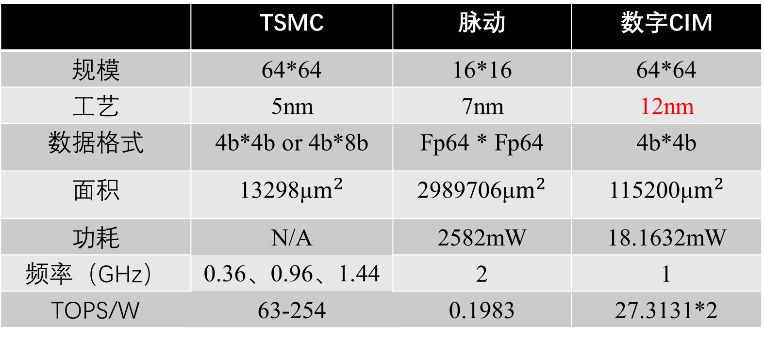
实现一个支持通用矩阵乘以及3x3卷积的数字CIM宏
结果对比
 | TSMC | 脉动 | 数字CIM
规模 | 64*64 | 16*16 | 64*64
工艺 | 5nm | 7nm | 12nm
数据格式 | 4b*4b or 4b*8b | Fp64 * Fp64 | 4b*4b
面积 | 13298μ$m^{2}$ | 2989706μ$m^{2}$ | 115200μ$m^{2}$
功耗 | N/A | 2582mW | 18.1632mW
频率（GHz） | 0.36、0.96、1.44 | 2 | 1
TOPS/W | 63-254 | 0.1983 | 27.3131*2
资料显示：12nm差7nm两代工艺，差5nm三代工艺

Slide 2
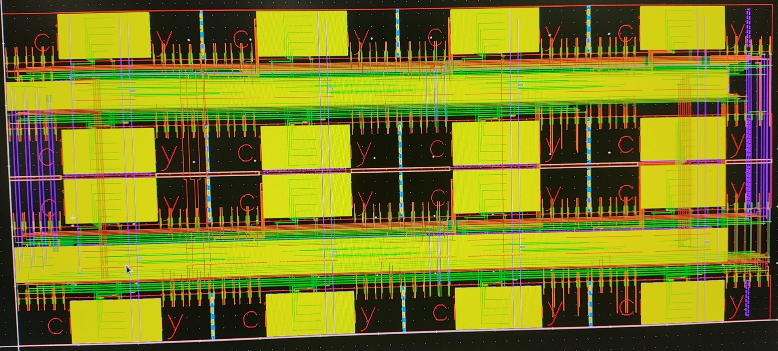
实现一个支持通用矩阵乘以及3x3卷积的数字CIM宏
版图总览

Slide 3
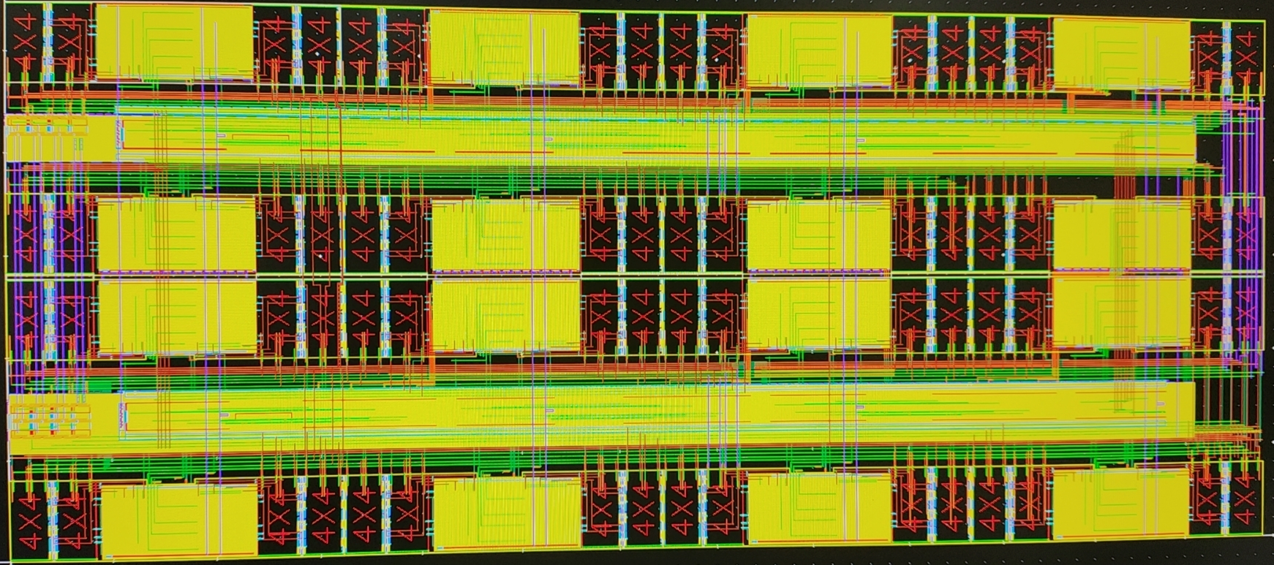
实现一个支持通用矩阵乘以及3x3卷积的数字CIM宏
版图面积占比：存储体30.47%

Slide 4
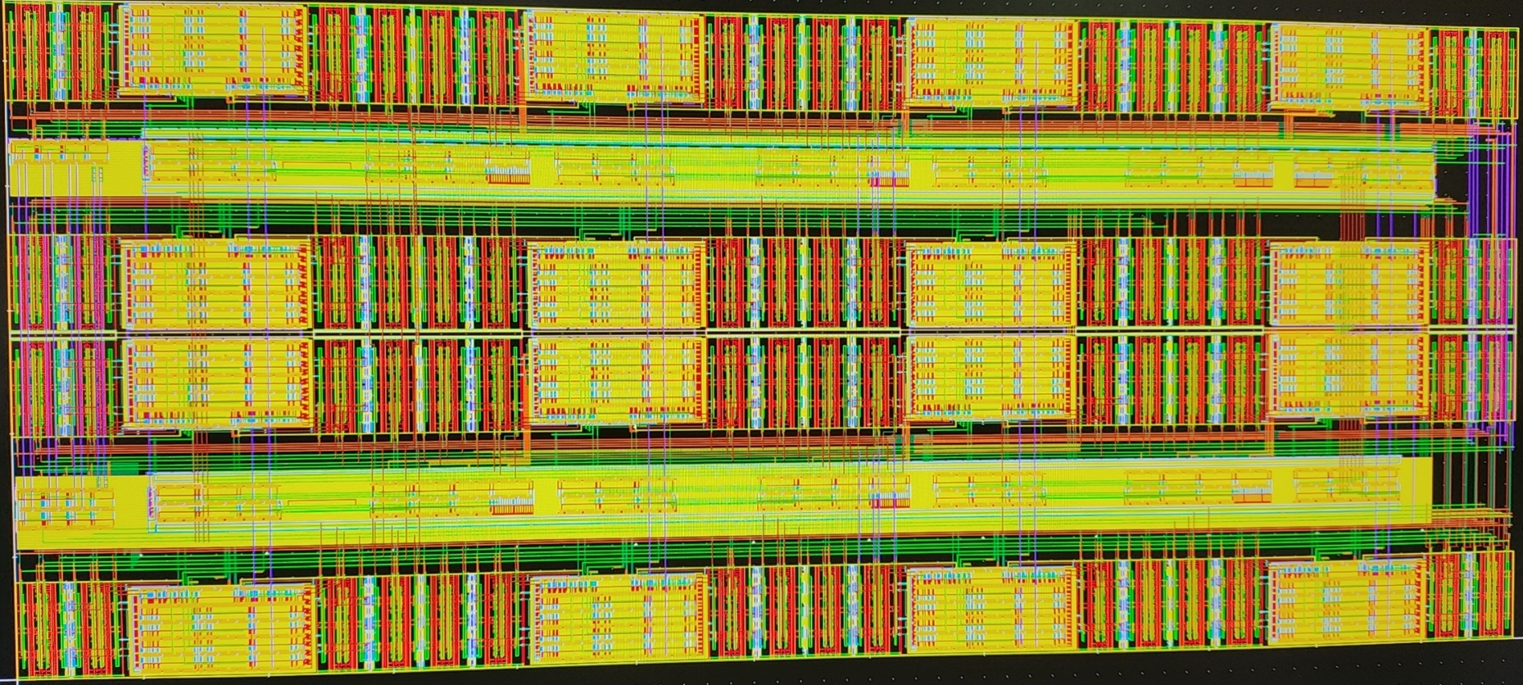
实现一个支持通用矩阵乘以及3x3卷积的数字CIM宏
版图面积占比：加法树40.42%

Slide 5
实现一个支持通用矩阵乘以及3x3卷积的数字CIM宏
版图面积占比：控制模块0.66%

Slide 6
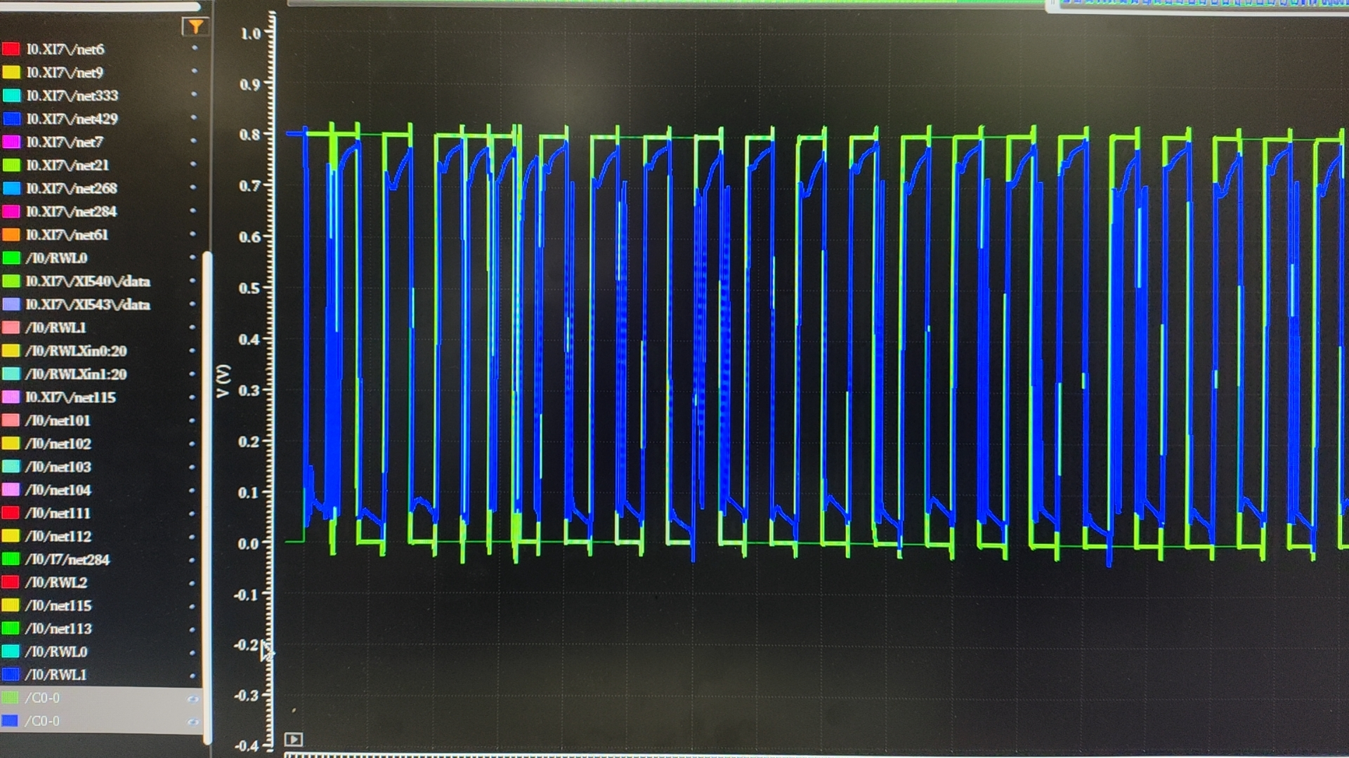
实现一个支持通用矩阵乘以及3x3卷积的数字CIM宏
后仿正确性测试存在问题：

Slide 7
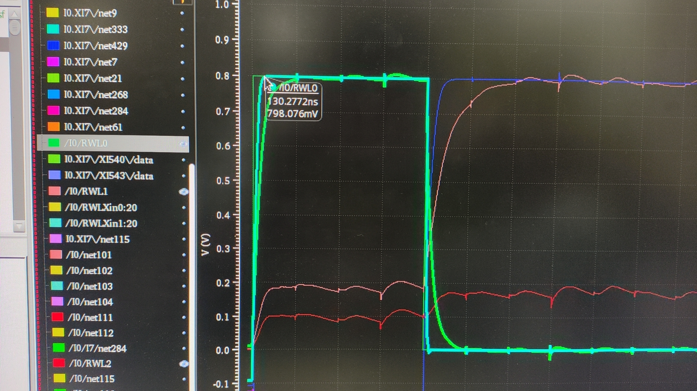
实现一个支持通用矩阵乘以及3x3卷积的数字CIM宏
初步定位原因：控制信号的上升以及下降延迟过长，导致结果出现问题

Slide 8
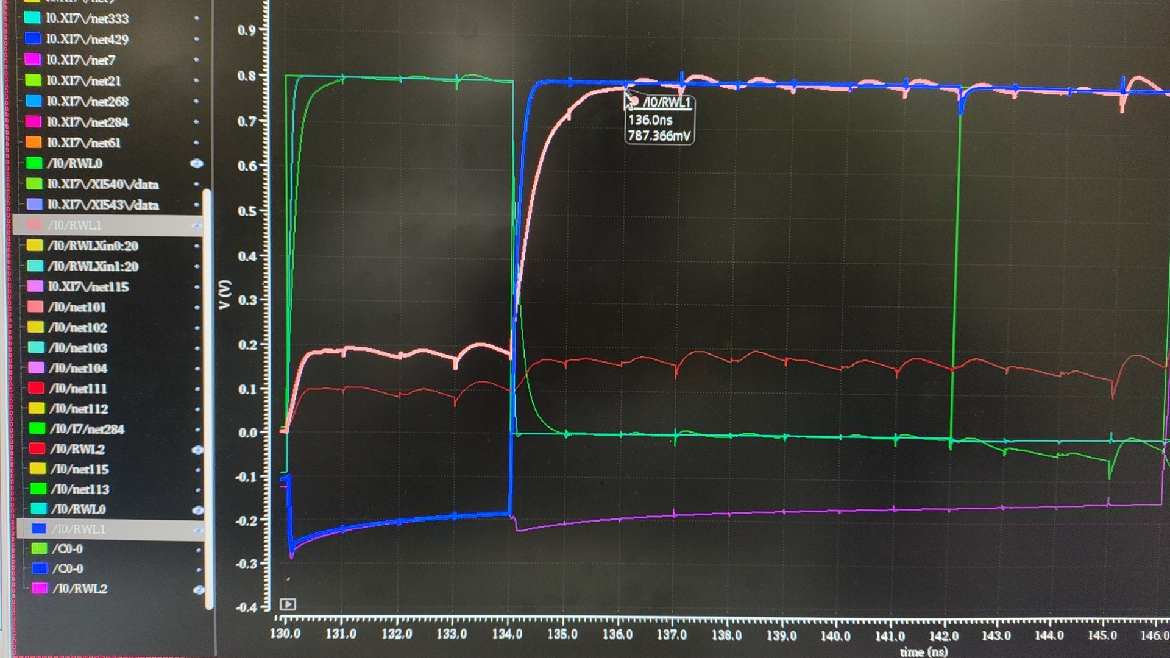
实现一个支持通用矩阵乘以及3x3卷积的数字CIM宏
初步定位原因：控制信号的上升以及下降延迟过长，导致结果出现问题

Slide 9
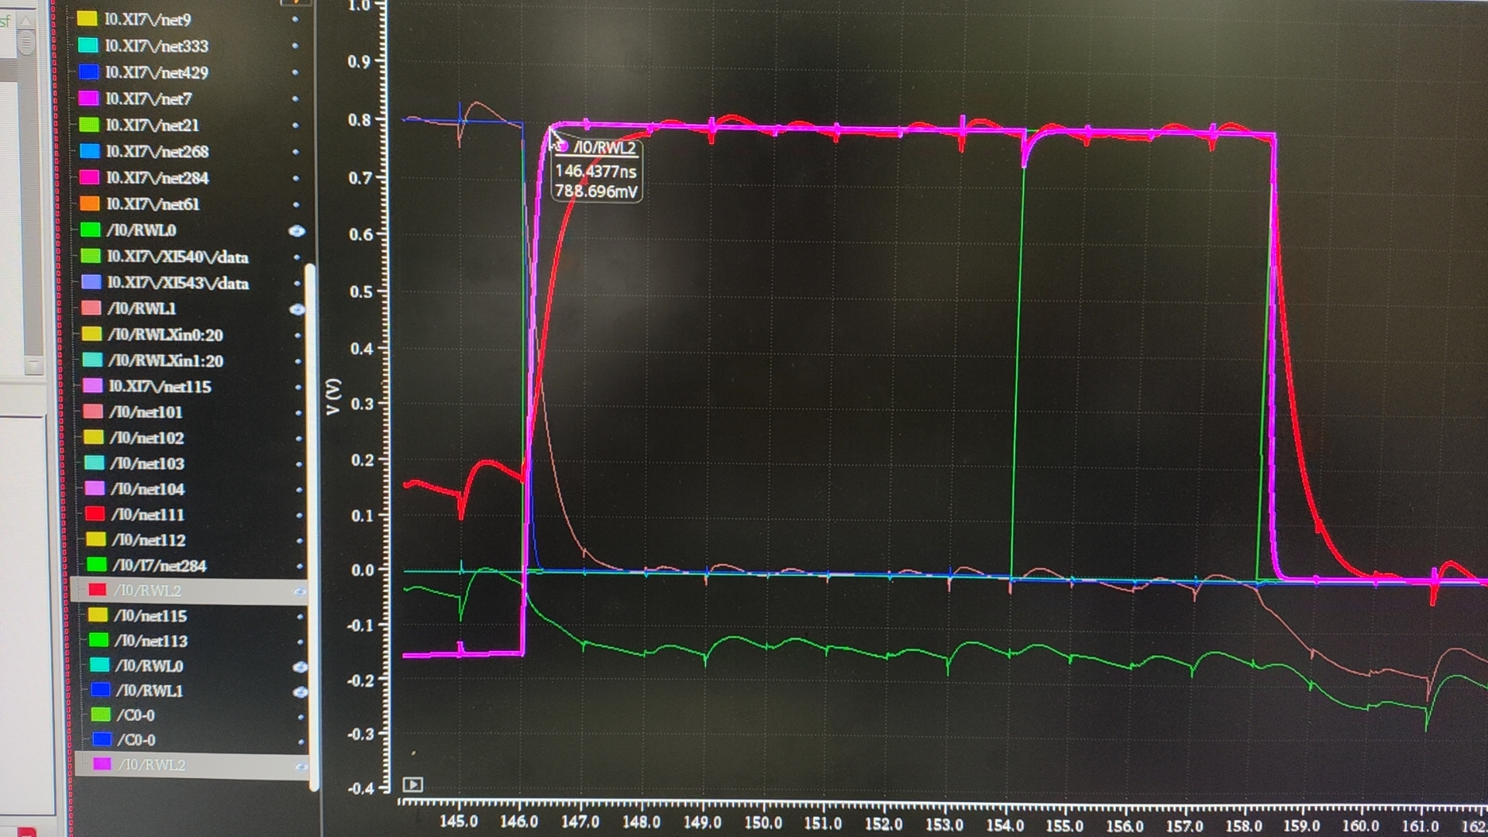
实现一个支持通用矩阵乘以及3x3卷积的数字CIM宏
初步定位原因：控制信号的上升以及下降延迟过长，导致结果出现问题

